Slide 1



OÙ VA LA POLITIQUE DE COHÉSION ?
IHEDATE – 11 décembre 2024
Julie GARREC
Conseillère adjointe au service politique régionale, Représentation permanente de la France auprès de l’UE
Nicolas BROOKES
Membre du cabinet du Président du Comité des Régions

Slide 2
Structuration de l’échange
Présentation de la politique de cohésion
Mise en œuvre et gestion de la politique de cohésion
Résultats de la politique en Europe et en France : programmation 2014-2020 ; 9ème rapport sur la cohésion
Les acteurs de la négociation européenne : le Comité des régions et la RPFUE
Les enjeux de la programmation post-2027 pour la cohésion
Temps d’échanges – questions & réponses
Temps d’échanges – questions & réponses

Slide 3
1. Présentation de la politique de cohésion
Articles 174 à 178 du TFUE : « réduire l'écart entre les niveaux de développement des diverses régions » ; « développement harmonieux »
Second poste de dépenses de l’Union : 377,8 milliards d’euros pour 2021-2027 (soit un tiers du budget)
4 fonds structurels : FEDER, FSE+, FTJ et le Fonds de cohésion (dont le France ne bénéficie pas)
Principes de la cohésion : logique territoriale, partenariat, gestion partagée, gouvernance multiniveaux, subsidiarité, co-financement.
Montants en France : FEDER 9,1 Mds € ; FSE+ 6,7 Mds € ; FTJ 1 Md €

Slide 4






Les thématiques d’intervention 2021-2027, ou « objectifs stratégiques » :
+

Slide 5
2. Mise en œuvre et gestion de la politique de cohésion
Loi MAPTAM 2014 : les régions deviennent autorités de gestion
Autorités de gestion : conseil régional, préfecture de région, ANCT, DGEFP…
Une autorité de coordination : l’Agence nationale de cohésion des territoires (ANCT)
Une autorité nationale d’audit pour les Fonds européens (AnAFe)
Programmes opérationnels : 83 programmes en France pour 2014-2020
Accord de partenariat : entre l’Etat membre et la Commission

Slide 6
2. Mise en œuvre et gestion de la politique de cohésion : la vie d’un projet
Vous souhaitez déposer une demande de financement : présentation du projet, ses enjeux, son plan de financement,
Autorité de gestion (AG) vérifie que ce projet correspond aux priorités du programme opérationnel, vérifie l’éligibilité des dépenses, la temporalité du projet, indicateurs…
Le projet est présenté en comité thématique et/ou en comité de programmation
Le porteur de projet signe une convention (engagement financier, contrôles, communication)
Au cours de la période de déroulement du projet, vous transmettez vos dépenses à l’autorité de gestion pour être remboursé
L’AG vérifie cohérence des dépenses avec le projet, transmet les demandes de paiement contrôlées à la Commission pour paiement.

Slide 7
3. Résultats de la politique en Europe (‘quantitatif’)
Résultats de la période 2014-2020:
Soutien à l’investissement: 351 milliards d’euros (551 milliards d’euros avec co-financement), soit 13% des investissements publics
Soutien à l’emploi: 4,4 millions d'entreprises soutenues, 370 000 nouveaux emplois
Relance de l’économie: retour au niveau de PIB de 2019 dans la plupart des régions
Crise COVID 19: 23 milliards d’euros investis (respirateurs, vaccins, soutiens aux PMEs…)
Soutien à la transition écologique et numérique

Slide 8
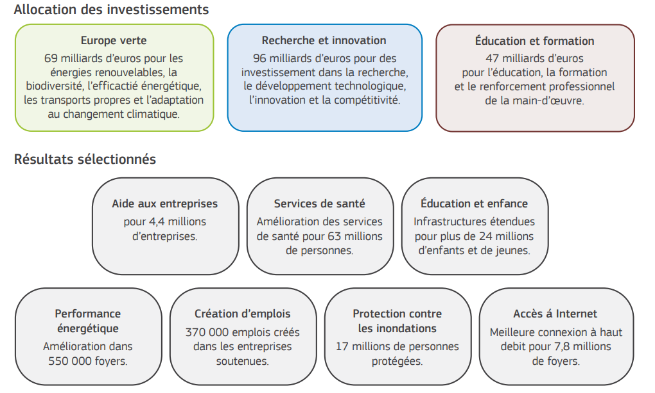
Source: 9ème rapport Cohésion (Mars 2024)

Slide 9
3. Résultats de la politique en Europe (‘qualitatif’)
Historiquement…
Impact sur la construction européenne: 1988-1993 puis 1994-1999 (marché unique); 2000-2006 (préparation élargissement); 2007-2013 (stratégie de Lisbonne); 2014-2020 (relance de l’économie); 2021-2027 (crises)
9ème rapport cohésion:
‘Convergence’ économique: PIB par habitant des régions des pays d’Europe centrale et de l’Est, de 52% en 2004, à 80% en 2023
‘Convergence’ sociale: taux de chômage des même pays réduit de 13% à 4% sur la même période
Résultats inégaux en Europe: accroissement des disparités, stagnation de beaucoup de régions (1/3 des régions ne sont pas revenus à leur niveau de PIB de 2008)…

Slide 10
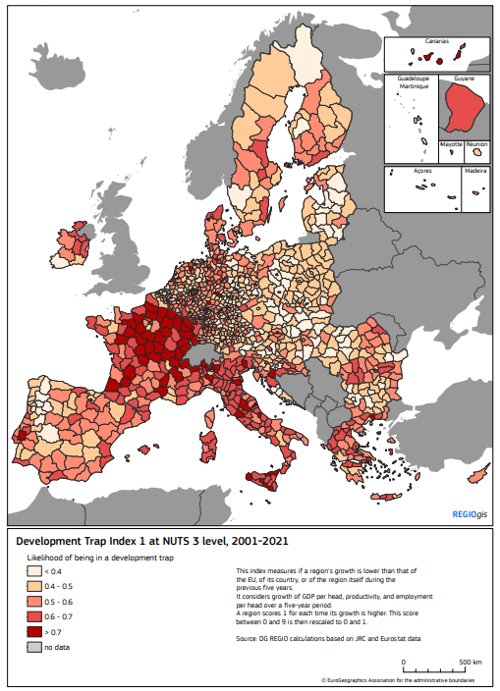
Source: Rapport du groupe de haut niveau sur l’avenir de la politique de cohésion (Février 2024)

Slide 11
Temps d’échanges

Slide 12
4. Les acteurs de la négociation européenne : le Comité des régions
Le Comité Européen des Régions (CDR):
Organe consultatif de l’Union Européenne créé en 1994
Il comprend 329 membres (24 en France): représentants élus au niveau territorial
6 Commissions thématiques (dont COTER: politique de cohésion territoriale et budget de l’UE)
Le CDR élabore des avis qui portent sur les textes législatifs UE, qui sont adoptés en Commission puis en plénière (6 par an)
Concernant la politique de Cohésion:
Adoption d’un nombre important d’avis, notamment portant sur l’avenir de la politique de Cohésion (rapporteurs: Emil Boc et Vasco Cordeiro, Nov 2023) et sur le 9ème rapport Cohésion (rapporteurs: Emil Boc et Vasco Cordeiro, Nov 2024)
Alliance avec associations de régions, Alliance pour la Cohésion
Travail avec le Parlement Européen: REGI-COTER
Travail avec les Etats Membres: présence du CdR aux réunions ministérielles portant sur la politique de Cohésion

Slide 13
4. Les acteurs de la négociation européenne : la RPFUE
Conseil de l’UE
RPFUE
SGAE
Ensemble des ministères

Slide 14
5. Les enjeux de la programmation post-2027 pour la cohésion
Un modèle alternatif de la cohésion : la facilité pour la reprise et la résilience
Le modèle post-2027
  Ce modèle est basé sur la performance
  Lien réformes et investissements
  Un plan par Etat membre qui regroupe les fonds lié à la cohésion, aux affaires intérieures, à l’agriculture et à la pêche
  Création d’un fonds européen de compétitivité
Position de la France (NAF) début 2025
Proposition officielle de la Commission d’ici 31 juillet 2025

Slide 15
Temps d’échanges

